Slide 1

«Направления совершенствования законодательства для повышения эффективности раздельного сбора (накопления) отходов»
Анна Гаркуша,
руководитель направления по взаимодействию с органами власти Ассоциации «РазДельный Сбор»

Slide 2


Движение основано 5 ноября 2011 года.
За это время:
Более 70 ежемесячных акций (в каждой из них приняло участие 3000-4000 человек)
Более 600 волонтеров
Более 150 000 участников
Собрано и сдано на переработку около 800 тонн вторсырья.
Узнайте больше о движении «РазДельный Сбор» - https://vk.com/rsbor и https://www.rsbor.ru/

Slide 3
Власть
Государственные учреждения
Население
Информирование и просвещение
Бизнес
СМИ
Другие общественные организации

Slide 4

503 ФЗ РФ
от 31.12.2017
Стимулирование раздельного сбора (накопления ) отходов

Slide 5





Федеральная и региональная власть
Иерархия
по обращению с отходами

Slide 6




Региональная власть
Региональный оператор

Slide 7

свалка
метан
В составе ТКО
МСЗ
СО2
Раздельно собранные
Компост и биогаз

Slide 8






Региональный оператор
Заготовитель
Не разрешаю! Все отходы – мои!
Я повезу их на сортировку!
Управляющая компания
Контейнерные площадки с раздельным сбором

Slide 9



Региональный оператор
ТКО
только на контейнерные площадки
Управляющая компания
отходы от использования товаров
можно не на контейнерные площадки

Slide 10
  Статья 13.4. Требования к местам (площадкам) накопления отходов
  (введена Федеральным законом от 31.12.2017 N 503-ФЗ)
  1. Накопление отходов допускается только в местах (на площадках) накопления отходов, соответствующих требованиям законодательства в области санитарно-эпидемиологического благополучия населения и иного законодательства Российской Федерации.
  2. Накопление отходов может осуществляться путем их раздельного складирования по видам отходов, группам отходов, группам однородных отходов (раздельное накопление).

Slide 11
Статья 13.4. Требования к местам (площадкам) накопления отходов
  3. Места (площадки) накопления твердых коммунальных отходов должны соответствовать требованиям законодательства Российской Федерации, указанным в пункте 1 настоящей статьи, а также правилам благоустройства муниципальных образований.

Slide 12
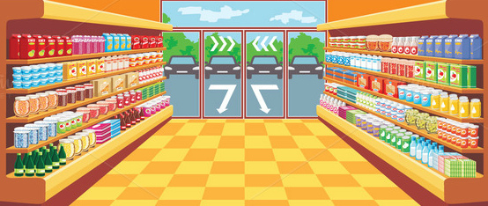






Сбор тары и упаковки
Торговые сети
Крупные производители
могут, но не хотят
хотят, но не могут
и другие

Slide 13

РОП – что проще?
заплатить и спать спокойно
рискнуть и инвестировать в отрасль

Slide 14

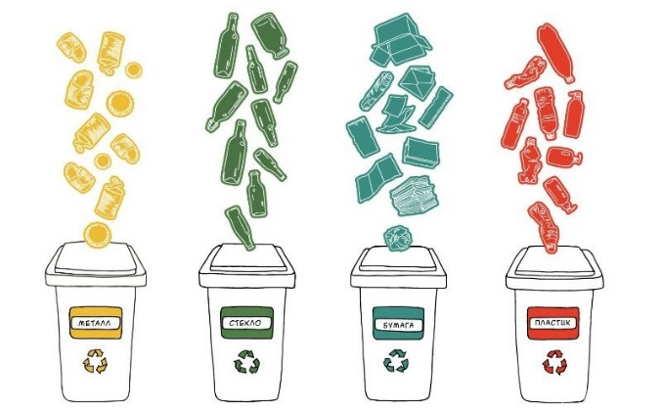

Мотивация жителей

Slide 15
Наши предложения
Предусмотреть административную ответственность федеральных и региональных властей за разработку НПА без учета требований иерархии по обращению с отходами, а также за отказ от разработки Региональных программ, а сами такие нормативно-правовые акты признавать ничтожными.
Закрепить законодательно обязанность региональных властей внедрять раздельный сбор отходов.
Сделать обеспечение РСО обязательным условием при выборе регионального оператора.

Slide 16
Установить целевые показатели по уровню собираемости вторичных материальных ресурсов, растущие по годам по каждому виду групп отходов в соответствии с ростом норм утилизации.
Вывести перерабатываемые отходы из-под понятия ТКО однозначно.
Запретить отправлять на захоронение компостируемые отходы, в т.ч. пищевые от населения.

Slide 17
Запретить засчитывать РОП отходами, извлеченными из ТКО на сортировках!
Повысить ставки экологического сбора до адекватного уровня.
Создать привлекательный инвестиционный климат для развития отрасли утилизации, компостирования и получения биогаза из органических отходов.
Обязать торговые сети обеспечивать сбор упаковки и тары из-под товаров, продаваемых в этих магазинах.

Slide 18
Спасибо за внимание!
https://www.rsbor.ru/
Презентация подготовлена с помощью волонтера движения
“РазДельный Сбор” Елены Лучниковой
https://vk.com/elena_kryuchkova
https://vk.com/rsbor

